Slide 1
§4.5 麦克斯韦方程组和电磁场
目前我们已知的方程组
电场的高斯定理：电场有源
磁场的高斯定理：磁场无源
电磁感应：变化的磁场产生涡旋电场
安培环路定理：电流产生磁场
思考：散度和旋度的物理意义是什么？

Slide 2
安培环路定理和电荷守恒有矛盾
可证明
那么
可是
一般性的，J 的散度不为零

Slide 3
有一种电流，叫位移电流
S₂
一、位移电流
S₃
S₁
l
R
1. 恒定电流：
通过三个面S₁ 、S₂ 、 S₃的电流均为I。
I
I
与S无关
L
C
2. 非恒定电流：
+
l
+
S₁
+
+
+
+
i
i
问题 :当电流不稳定时,安培环路定理是否还成立呢?
S₂
Notes:
我们曾经把ΣI内说成是“与回路L铰链的电流”的代数和.由于电流是稳定的,这种说法的意义十分明确.因为如果电流穿过前者而不穿过后者,把么它就必然中断于S1和S2所围起来的那一个体积内,该体积内的电荷就会不断积累起来,电流就不可能稳定。

Slide 4
麦克斯韦引入位移电流 I_{d}：描述极板间电场的变化
q_{t}
-q_{t}
l
dq/dt :闭合曲面S内自由电荷的变化率
电容器充电过程，由电荷守恒，
i
S
传导电流 I_{c}
位移电流 I_{d} Displacement Currents

Slide 5
q_{t}
-q_{t}
S
S₁
D
S： 以L为边线的任意曲面（L的绕行方向与s的法线 方向成右手螺旋关系）
L
I
S₂
闭合曲面，外法线为正方向
位移电流 密度

Slide 6
位移电流 I_{d} Displacement Currents
定义
位移电流 I_{d} 等于电位移通量（电量）对时间的变化率
位移电流 密度
位移电流的假设是Maxwell 电磁场理论的核心

Slide 7
传导电流与位移电流的比较
I_{c}
I_{d}
真空中是纯粹的变化的电场
带电粒子宏观定向移动形成
介质中：有一部分是电荷（束缚电荷）的移动
只能在导体中流动
依赖于 只要有变化的电场就有I_{d}

Slide 8
位移电流的性质
位移电流与传导电流按相同的规律激发磁场。
全电流 I Total Currents
传导电流与位移电流之和
I = I_{c}+I_{d}
引入位移电流后，使整个电路
中，传导电流和位移电流的总
和保持连续，即，全电流在任
何回路中，处处连续。

Slide 9
含电容器的电路
S₂
电荷守恒
S₁
L
i
~
全电流处处连续

Slide 10
二、与变化电场相联系的磁场
S： 以L为边线的任意曲面（L的绕行方向与s的法线 方向成右手螺旋关系）

Slide 11
例：圆形电容器，面积为S，两极板间场强
求：(1)两极板间与两极板平行同大的某一横截面的 I_{d.}
(2)空间的磁感应强度。
S
解(1)
规定S法线向右为正
S
I
=ε₀ ES
(2)
r < R
L
方向：B>0, 顺时针
左视
×
方向：B<0, 逆时针

Slide 12
r > R
L

Slide 13
理论家如何修改B和H的旋度？
把 J 和 J_{f} 修改为什么？

Slide 14
麦克斯韦方程组(Maxwell equations微分形式)
只用最基本的量，E和B
J和ρ都是总的
还引入了辅助量，D和H
J_{f}和ρ_{f}都是自由部分
后两个有源头

Slide 15
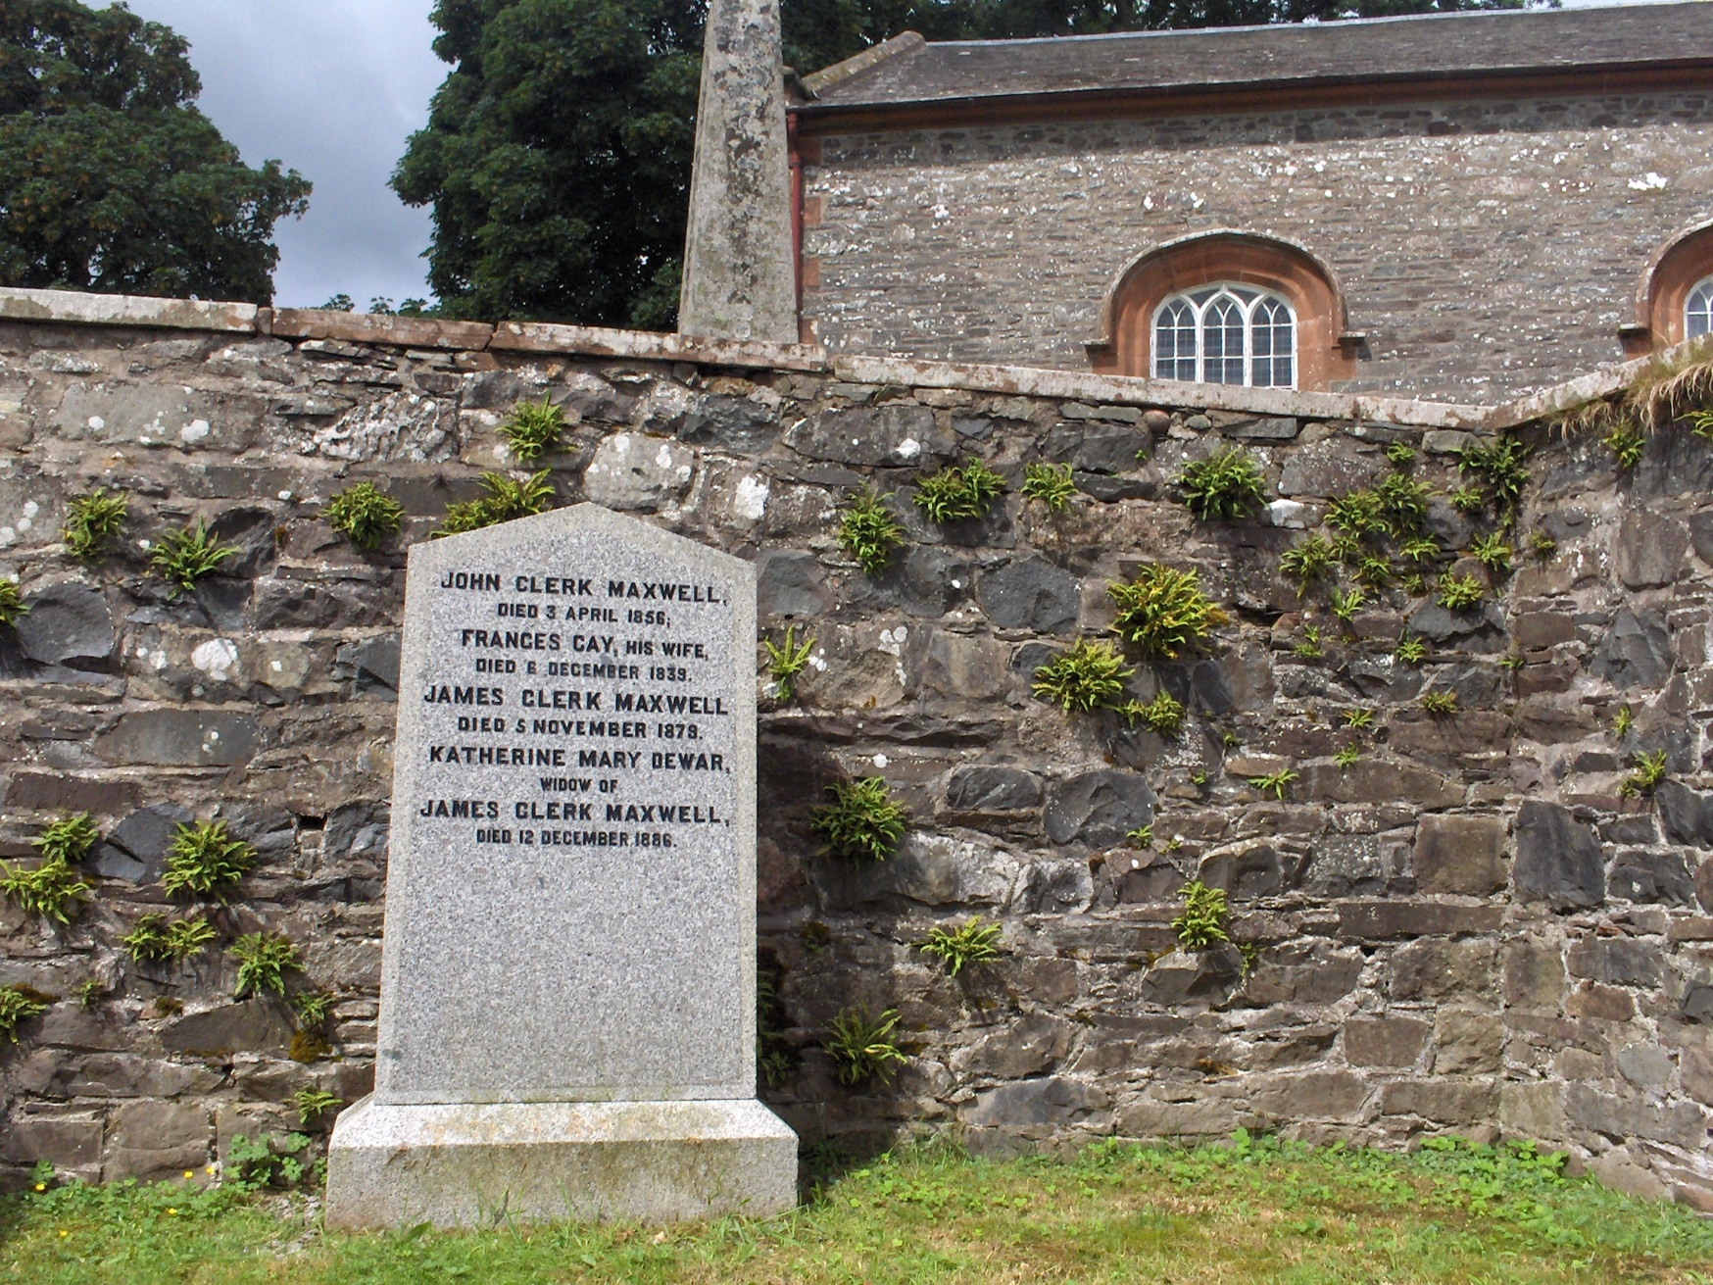
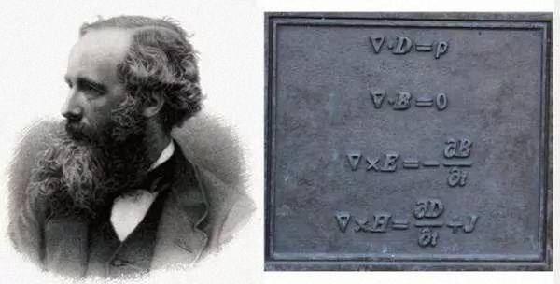
实际的麦克斯韦墓
1831年6月13日－1879年11月5日
你以为的麦克斯韦墓
他对于门、锁、钥匙这些东西都非常感兴趣。“告诉我它为什么会这样？”一直挂在他的嘴边。(麦克斯韦母亲如是说)

Slide 16
电磁场的基本规律：
三、麦克斯韦方程组 (Maxwell equations)
通量
环流

Slide 17
麦克斯韦方程组(Maxwell equations宏观形式)
介质方程
静电有源磁无源
电磁变化生涡旋
规范不变相对论
四维协变得保全
Notes:
欧姆定律的微分形式，西格玛是材料的电导率

Slide 18
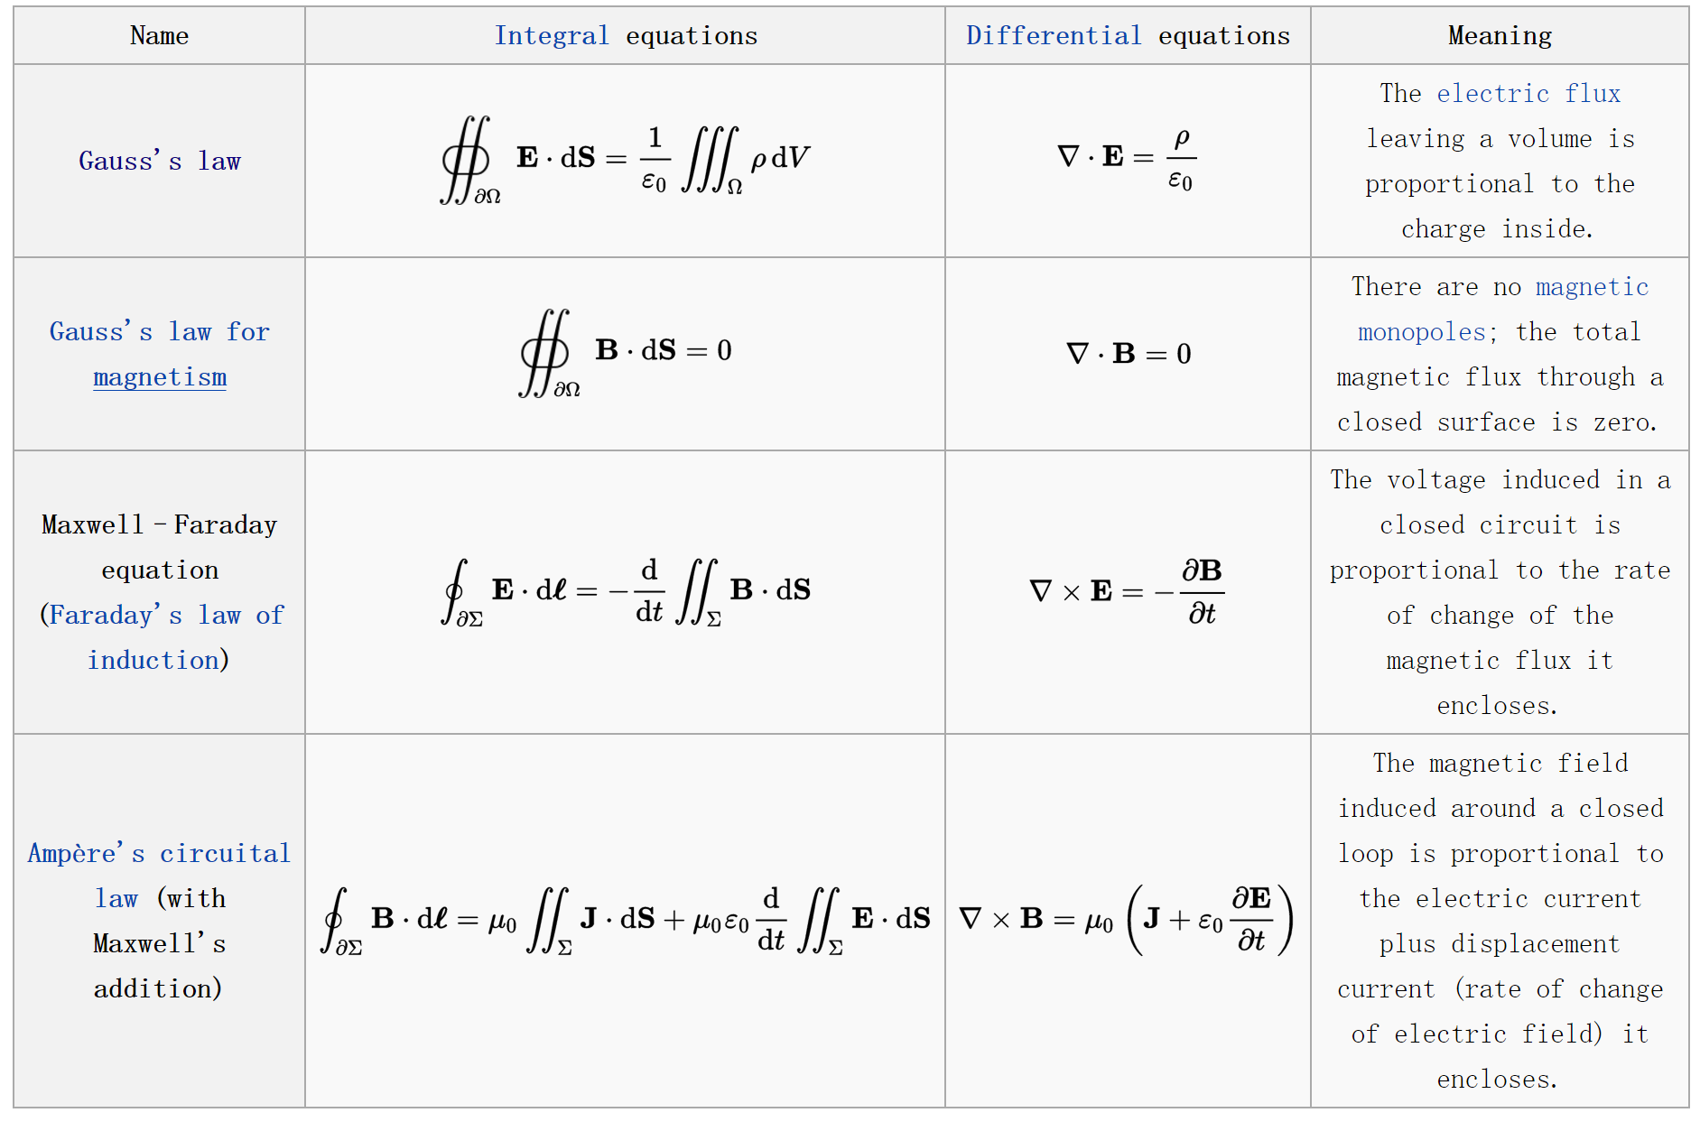
Maxwell's equations:
microscopic or in vacuum version

Slide 19
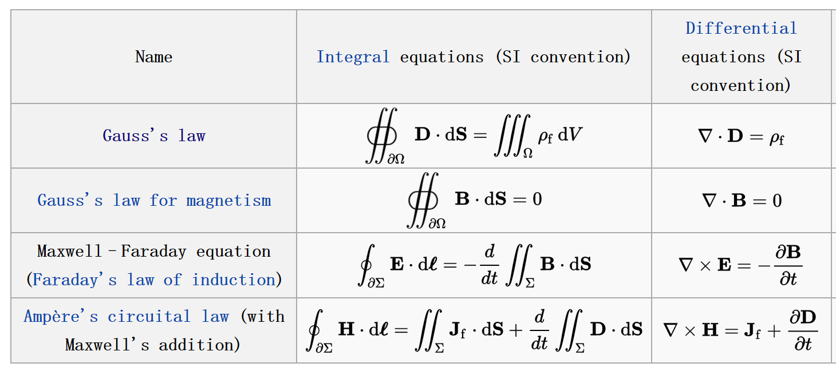
Macroscopic formulation
(Maxwell's equations in matter)

Slide 20
(H_{d}为I_{d}产生的涡旋磁场)
左旋
右旋
对称美

Slide 21

麦克斯韦的贡献
1. 完善了宏观的电磁场理论
2. 预言电磁波的存在
由微分方程出发 在各向同性介质中
且在
情况下
满足的微分方程

Slide 22
波动方程
比较
任一物理量
传播方向
物理量是
波速是
真空中：
光是电磁波
与物质作用的主要是 矢量

Slide 23
电磁波是横波
与 同相
能流密度矢量
y
C
x
O
1865年麦克斯韦预言
1886年赫兹实验验证
z

Slide 24
平面波
求解结果
E = E₀ sin(−ωt + k ⋅ r)
B = B₀ sin(−ωt + k ⋅ r)
电场中的能量
磁场中的能量

Slide 25
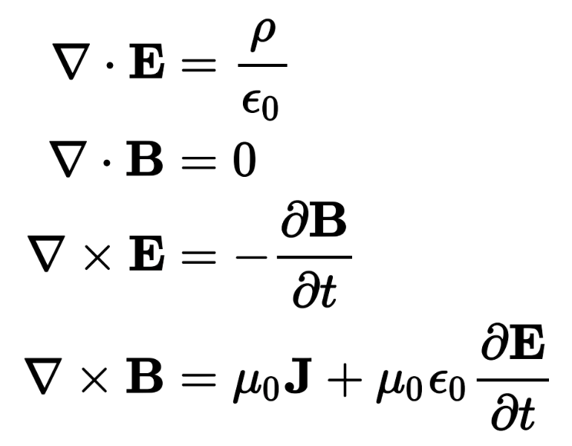
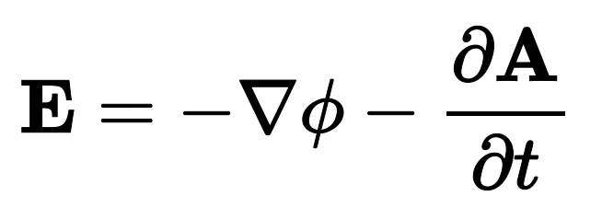

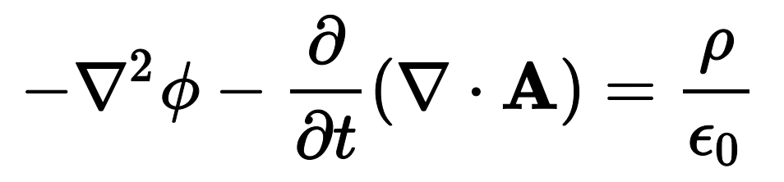
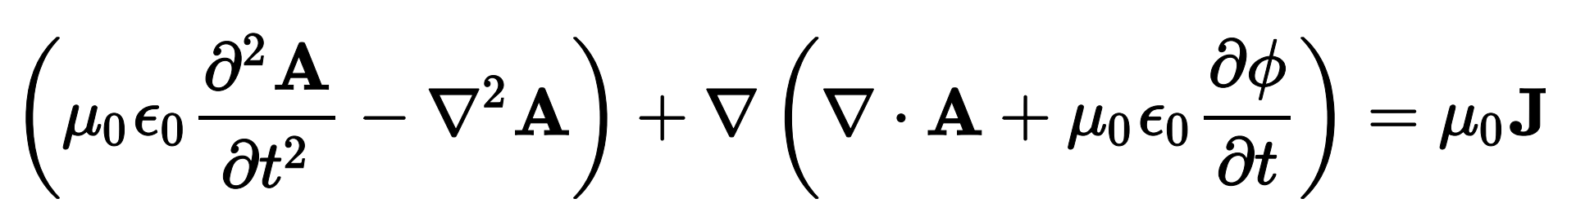
静电有源磁无源
电磁变化生涡旋
规范不变相对论
四维协变得保全
引入标势和矢势
四个方程可以减少为两个

Slide 26
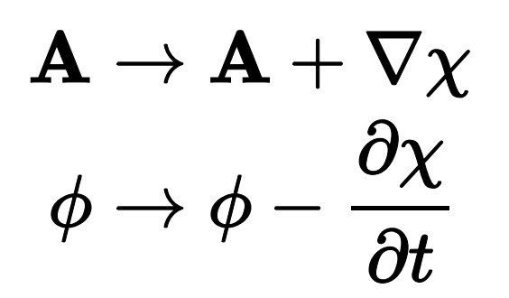
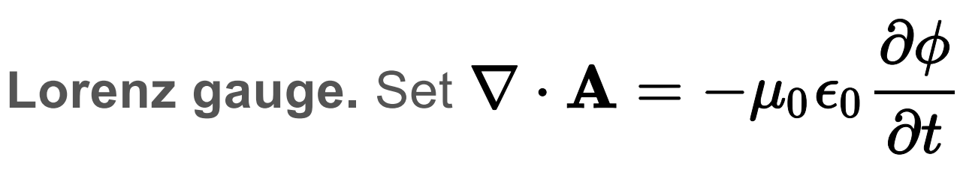
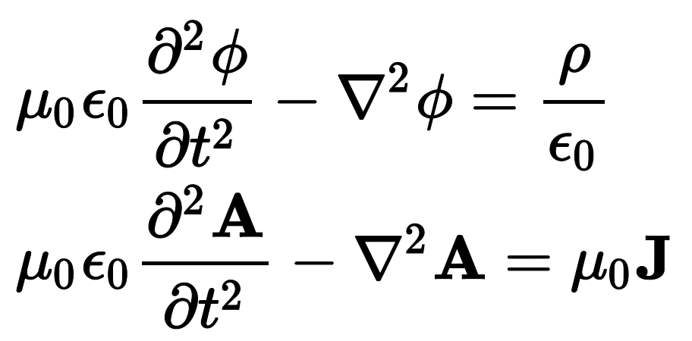

引入规范不变性
并不改变E和B
有自由选择的余地
$$χ$$
是一个标量

Slide 27
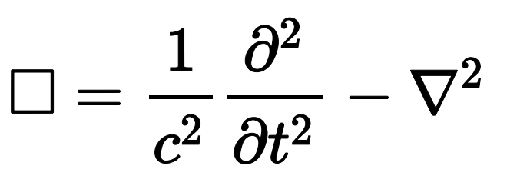
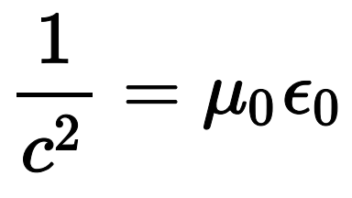
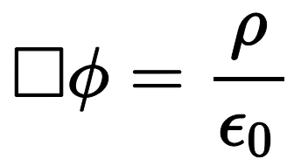

引入达朗贝尔算子

Slide 28
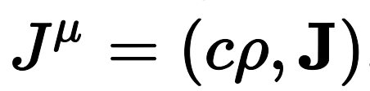
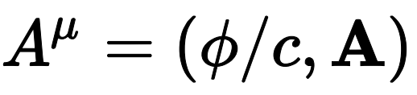
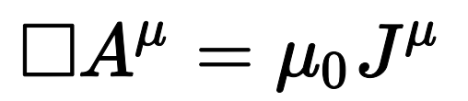

引入四维矢量
满足狭义相对论的麦克斯韦方程
谁更美？
美在更高的维度！

Slide 29
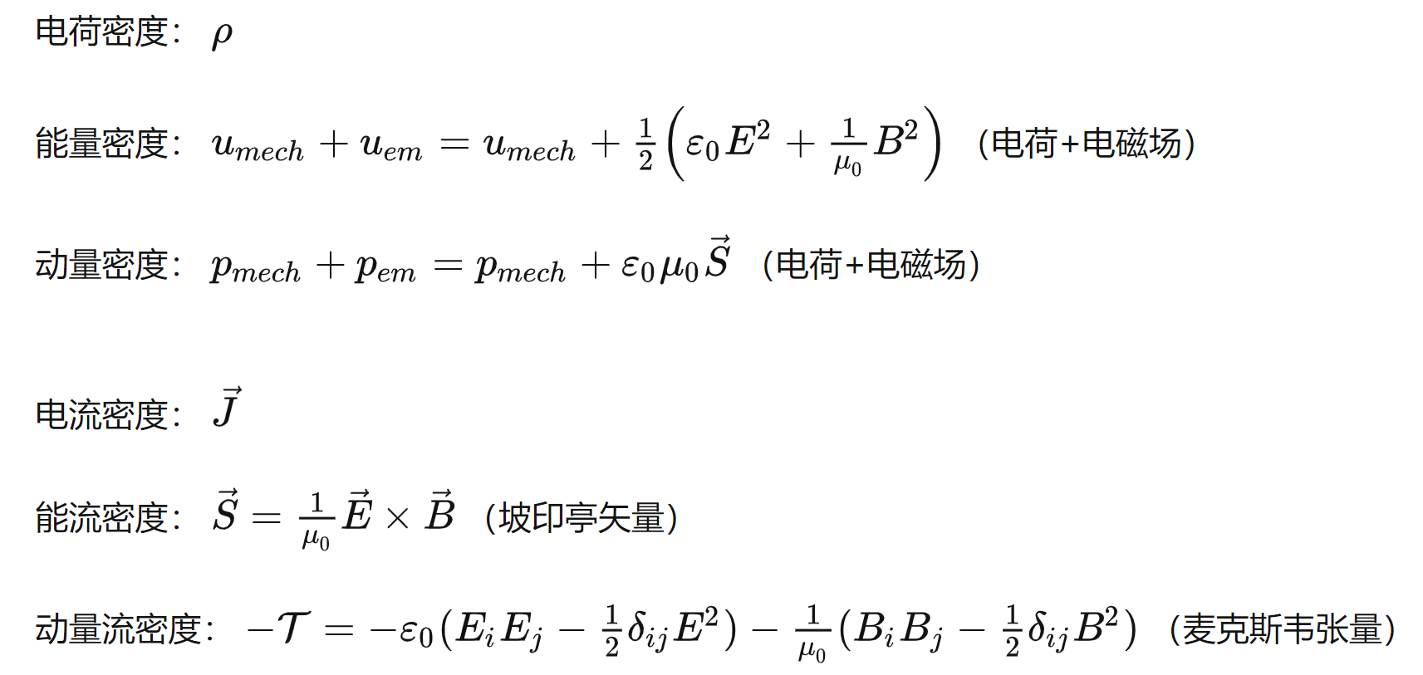

电磁场的能量和动量
$$\frac{\vec{S}}{c^{2}}$$

Slide 30
作业：10-14，10-15，10-16

Slide 31
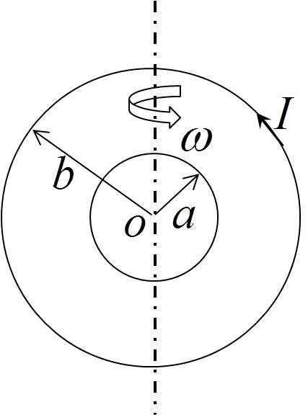
一半径为 a的小圆线圈，电阻为 R，开始时与一个半径为 b（b>>a）的大线圈共面且同心，固定大线圈，并在其中维持恒定的电流 I，使小线圈绕其直径以匀角速度 w转动，如图所示（大小线圈的自感均可忽略）
（1）小线圈中的感应电流的大小；
（2）为使小线圈保持匀角速度转动，
需对它施加的力矩 的大小；
（3）大线圈中的感应电动势。

Slide 33
如图所示，长直导线中通电流 I，置于磁导率为 的介质中。一N 匝圆线圈与直导线共面并且相切(长直导线与圆线圈之间绝缘)，圆线圈的半径为 R。
求: （1）求互感系数M。
（2）如果直导线中通交流电
（ 与 都是正的常数），求原线圈中的感应电动势。如果 ， 时，判断感应电动势的方向。
R
电动势的方向是逆时针

Slide 34
例：质量m，半径r₀，自感系数L的细超导圆环（零电阻）与一柱形磁铁同轴放置，圆环周围圆柱形对称的磁场可近似用磁感强度的竖直和径向分量 和 来表示(B₀，α，β均为常数)，z和r分别为竖直和径向位置坐标。环中心初始坐标：z = 0，r = 0。初始圆环中没电流，当它被放开向下运动时，保持它的轴仍为竖直，试求圆环中的电流，圆环随后将如何运动？
z
解：
圆环处总磁通量为外磁场磁通量与自身自感磁通之和
B
B_{z}
B_{r}
根据法拉第电磁感应定律

Slide 35
超导圆环电阻为零，因此磁通量变化率为零，
由初始条件，通过超导环的磁通量恒为：
圆环中感应电流为
z
B
B_{z}
B_{r}
圆环所受安培力根据对称性可知，总是沿竖直向上的z方向，
圆环所受合力
简谐振动

